Slide 1
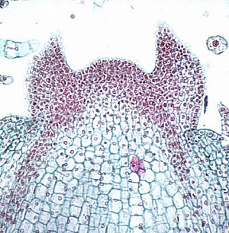
Celdeling en groei
Differentiatie van cellen

Slide 2
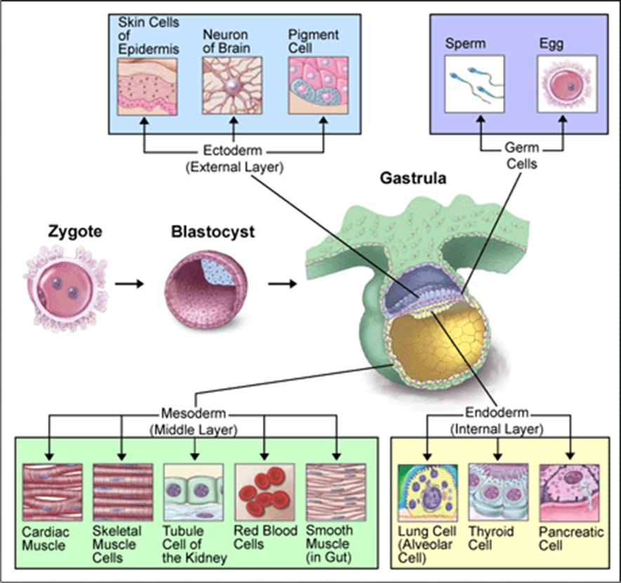
Differentiatie → specialisatie
Mens uit één zygote
Ongedifferentieerde cellen
Differentiatie tot 200 verschillende soorten
In totaal miljarden cellen

Slide 3
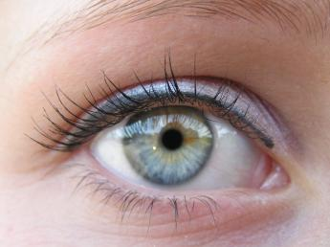
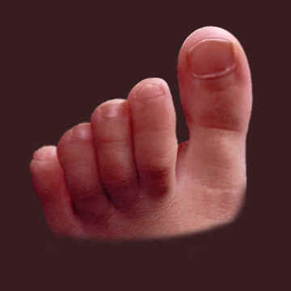
Wat bepaalt de differentiatie?
Cel beschikt over alle erfelijke informatie
Niet alle genen zijn actief
Genen die actief zijn bepalen de specialisatie
Bijvoorbeeld oogkleur: alleen in cellen van iris
Genen voor oogkleur niet in grote teen actief
Genen komen wel of niet tot expressie

Slide 4
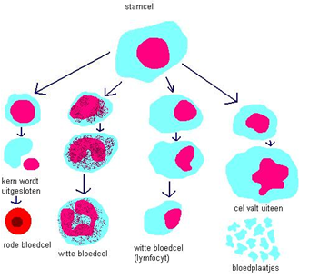
Celdeling als specialisatie
Stamcellen: specialisatie is steeds opnieuw delen
Cel blijft de celcyclus doorlopen
Deelweefsel: weefsel dat zich steeds blijft delen
Voorbeeld: bloedstamcellen

Slide 5
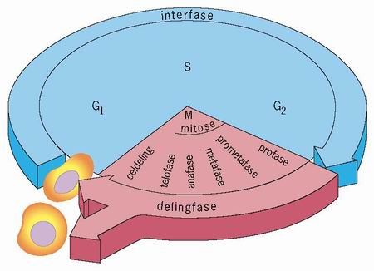
G1: voorbereiding replicatie DNA → aanmaak enzymen + nucleotiden
S: replicatie van DNA
G2: celgroei tot juiste grootte (membranen + organellen)
G2: aanmaak enzymen voor deling
M: Mitose = celdeling
Celcyclus

Slide 6
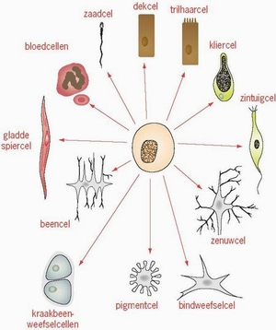
Cel differentiatie bij dieren
Groei = groter worden
Groei = vermeerdering van cellen
Ontwikkeling = anders worden
Ontwikkeling = differentiatie van cellen
Differentiatie: niet verder dan fase S1
DNA wel actief: voor de specifieke werking

Slide 7
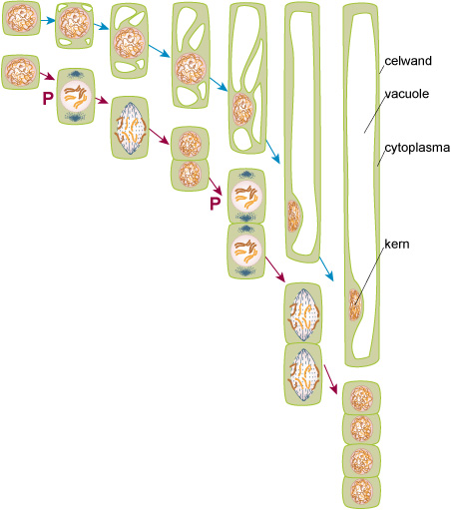
Cel differentiatie bij planten
Groei door celstrekking
Celdeling verschuift met de top
Stengel delingszone naar boven
Wortel delingszone naar beneden
Primaire celwand elastisch
Secundaire celwand stug en stevig
Door afzetting lignine en cellulose

Slide 8
Cel differentiatie bij planten II
Houtachtige planten: delingszone tussen hout en bast
Delingszone wordt het cambium genoemd
Activiteit in lente groter dan in herfst
Gevolg: ontstaan van jaarringen

Slide 9
Fouten in celdifferentiatie
Fouten in de replicatie van DNA: meestal hersteld
Afwijkende cellen meestal vernietigd door afweersysteem
Apoptose: defecte cellen breken zichzelf af
Fouten in embryonale celdeling → afwijkingen
Fouten in chromosomen → afwijkingen
Ontbrekende enzymen → stapelingsziekten

Slide 10
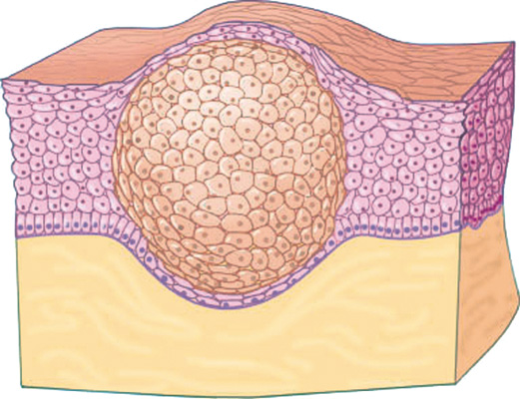
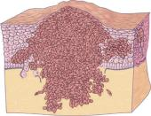
Wildgroei bij cellen
Cellen die zich delen terwijl dat niet hoort
Beperkt tot een weefsel → goedaardige tumor
Binnendringen ander weefsel → kwaadaardige tumor
Kanker met uitzaaiingen of metastasen

Slide 11
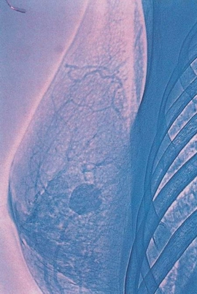
Kanker: Doodsoorzaak nummer 1
Abnormale vermeerdering genen die de celdeling regelen
Uitschakeling tumor-suppressorgenen (regelen celdeling)
Erfelijk overgedragen genen (borstkanker)
Carcinogene invloeden (asbest, roken, enz.)
Hoe ouder, des te meer kans op kanker
Meerdere genen zijn betrokken

